Slide 1

Predicción de anomalías
Ian Castellanos
Ricardo Rodríguez

Slide 2
Generador de datos
3 Tipos de anomalías: Orden no congruente, transacción corta y establecimientos extraños.
30 transacciones.
Montos, fecha-hora, tipo de establecimiento y proporción histórica de tipo de establecimiento.
Proporción anomalías aproximadamente 10%.
Variables agregadas: promedio, desviación estándar, máximo y mínimo de los montos, monto por hora, moda de tipo de establecimiento y la cantidad de establecimientos.

Slide 3
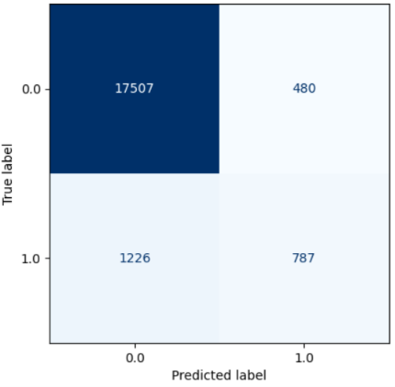
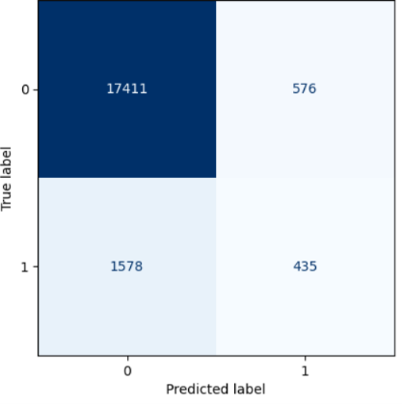
Modelos iniciales y preprocesamiento
Modelo A: Random Forest
Variables agregadas
Tratamiento variables categóricas.
Rejilla de hiperparámetros.
Validación cruzada.
Peso de clases
Modelo B: LSTM
Montos.
Escala log.
Estandarización
Peso de clases

Slide 4
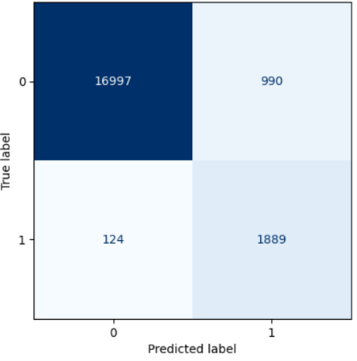
Modelos apuesta (C)
CNN-1D
Diferencia en minutos de las transacciones.
Escala log.
Estandarización.
Red con 2 capas ocultas.
LSTM
Montos.
Escala log.
Estandarización
Categóricas.
Red con 2 capas ocultas.
Random Forest
Tipos de establecimiento.
Histórico de tipos de establecimiento
Proporciones de tipos de establecimiento.
Diferencias absolutas entre proporciones e histórico.
Rejilla de hiperparámetros.
Validación cruzada.
Peso de clases

Slide 5
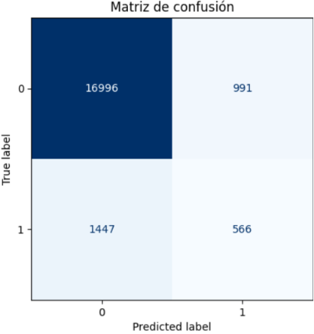
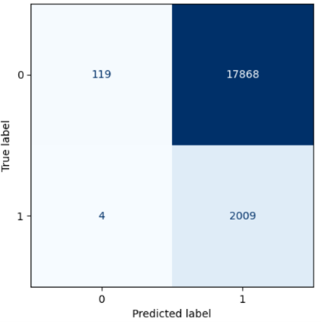
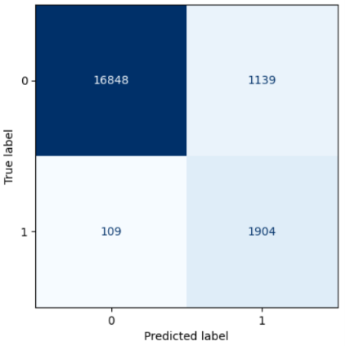
Análisis de umbral
Modelo A
Umbral óptimo: 0.4440
Costo por transacción (en entrenamiento): Q 4.09
Costo por transacción (en prueba): Q 312.79
Modelo B
Umbral óptimo: 0.2937
Costo por transacción (en entrenamiento): Q 161.68
Costo por transacción (en prueba): Q 161.65
Modelo C
Umbral óptimo: 0.4789
Costo por transacción (en entrenamiento): Q 13.87
Costo por transacción (en prueba): Q 33.14

Slide 6
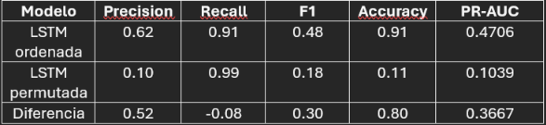
Pruebas a los modelos (Prueba 1)

Slide 7
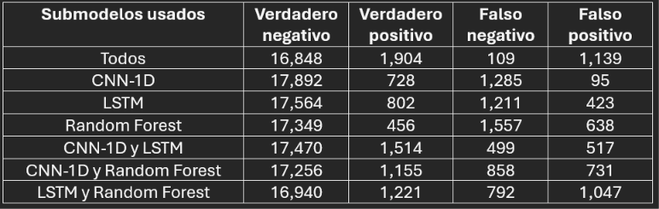
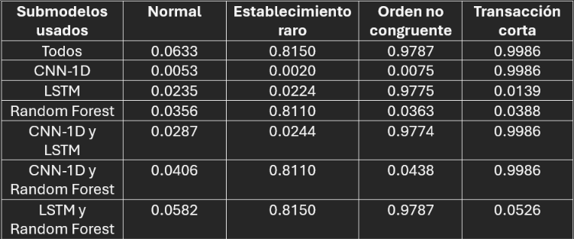
Pruebas a los modelos (Prueba 2)
CAPACIDAD PREDICTIVA
PROMEDIO DE ETIQUETAS

Slide 8
Conclusiones y Recomendaciones
El modelo A tuvo el menor costo en el ajuste de umbral, pero esto fue debido a un sobreajuste en el modelo, ya que en el conjunto de prueba fue el más alto en costo por transacción.
El modelo B tuvo el mayor costo en el ajuste de umbral y al aplicarlo al conjunto de prueba se tuvo un costo de Q 161.65 por transacción, el cual fue el segundo menor de todos.
El modelo C tuvo el segundo menor costo en el ajuste de umbral y al aplicarlo al conjunto de prueba se tuvo un costo de Q 33.14 por transacción, el cual fue el menor de todos con diferencia.
El cambio del orden en los montos afectó la capacidad predictiva del modelo B, disminuyendo todas sus métricas a excepción del recall que aumentó.
Se concluye que es más eficiente entrenar distintos submodelos enfocados a reconocer un tipo de anomalía específica.
Se recomienda hacer uso del modelo C para la predicción de anomalías y no anomalías..

